Slide 1
湖南存量房交易纳税评估系统与金税三期对接
——技术解决方案
三伟软件科技（丹东）有限公司
二〇一五年七月

Slide 2
目录
前言
建设目标
设计思路
接入方案

Slide 3
一、前言
通过开展金税三期工程优化版推广工作，确保金税三期工程推广特色软件对接评估系统平稳上线，进一步提高湖南地税信息管税能力和纳税服务水平。
我们将依据国家税务总局、湖南省地方税务局的要求，搭建崭新的数据对接平台及接口。

Slide 4
评估系统所在环节
存量房交易纳税评估系统是一套交易价格核定系统，通过该系统能够有效防范“阴阳合同”所形成的税收风险，营造公平公正的税收环境，保障依法纳税人的权益，维护国家利益，更是“先税后证”环节的重要组成部分。

Slide 5
二、建设目标
实现湖南存量房交易计税价格评估系统与金税三期在存量房交易环节进行数据交换，信息共享。
申报环节对接，将存量房交易评估信息传递给金税三期系统
完税环节对接，评估系统读取金税三期系统完税信息

Slide 6
三、设计思路
金税三期预留了与本地特色软件对接的四种方式：
界面集成
门户集成
数据集成
应用集成
进过分析，结合湖南省存量房交易纳税评估系统功能模式，应客户尽可能不变动操作习惯的要求，我们优选数据集成方式进行接入。

Slide 7
业务流程

Slide 8
四、接入方案
访问方式：数据库的链接（Database Link）
房产评估信息交互
流程中，当存量房交易双方在“纳税通知”环节的《存量房交易纳税评估结果通知单》上签字确认后，代表交易双方认可并接受待交易存量房纳税评估价格。在此步骤，评估系统会将待交易存量房属性信息、交易双方基本信息、交易房产评估信息传递给金税三期系统，以备申报征收时调用。
完税信息交互
评估系统将在“纳税认定”环节进行先税后证的最后把关。在此步骤，评估系统将去读取该笔存量房交易产生的税种及与之对应的税额信息。确认该笔交易完税后，将完税信息传递给房产部门系统，进行房证的发放处理。

Slide 9
4.1房产评估信息交互
编码 | 名称 | 类型
SLID | 房产受理号 | 字符
SSQY | 所属区域 | 字符
FCZH | 房产证号 | 字符
ZRF_NAME | 转让方名称 | 字符
ZRF_ID | 转让方证件号 | 字符
ZRF_TEL | 转让方联系电话 | 字符
CSF_NAME | 承受方姓名 | 字符
CSF_ID | 承受方证件号 | 字符
CSF_TEL | 承受方联系电话 | 字符
CLH | 测量号 | 字符
GHYT | 规划用途 | 字符
LFDZ | 楼房地址 | 字符
DYFH | 单元房号 | 字符
ZLC | 总楼层 | 字符
SZLC | 所在楼层 | 字符
JZJG | 建筑结构 | 字符
FWLX | 房屋类型 | 字符
JYLX | 交易类型 | 字符
JZMJ | 建筑面积 | 数值
HTZJ | 合同总价 | 数值
FZRQ | 发证日期 | 日期
JCNF | 建成年份 | 日期
JYSJ | 交易时间 | 日期
PGJG | 评估价格 | 数值

Slide 10
4.1.1房产评估信息交互数据流

Slide 11
4.2完税信息交互
编码 | 名称 | 类型
DJZ_QS | 契税 | 数值
DJZ_YYS | 营业税 | 数值
DJZ_CJS | 城市维护建设税 | 数值
DJZ_DFJYS | 教育费附加、地方教育附加 | 数值
DJZ_GRSDS | 个人所得税 | 数值
DJZ_YHS | 印花税 | 数值
DJZ_TDZZS | 土地增值税 | 数值
FPHM | 发票号码 | 字符
QSSPHM | 契税税票号码 | 字符
DFGSSPHM | 地方各税税票号码 | 字符
UPDATETIME | 完税认定日期 | 日期

Slide 12
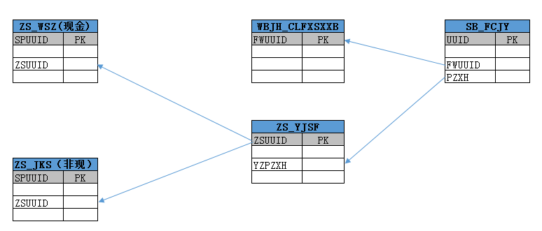
4.2.1获取完税信息ER

Slide 13
4.2.2完税信息数据流

Slide 14
4.2.3获取完税信息前提条件
现金
完税信息则读取ZS_WSZ表中信息，表中存在数据即代表纳税人已完税。
非现金
完税信息则读取ZS_JKS表中信息，表中存在数据并且该笔数据“上解日期”字段有数据即代表纳税人已完税。

Slide 15
讨论问题
如某笔存量房交易数据经过评估系统评估后传入金三外部交换系统，交易双方纳税人因为某种原因发生数据修改或中止交易，数据应当如何处理？
读取税额时，是否存在纳税人缴纳税额不足情况？
例如：某笔房产交易过程中应纳税款为2万，但纳税人只缴纳了1.5万的情况？

Slide 16
Thanks！

